Slide 1
Abitur mit Perspektiven
Die gymnasiale Oberstufe
der IGS Delmenhorst

Slide 2
Übersicht über die Präsentation
Der 11. Jahrgang
Die Schwerpunkte in der Qualifikationsphase
Die Schulabschlüsse
Das Vorhaben

Slide 3
b
Die Ziele des Besuches der
gymnasialen Oberstufe
bestehen aus der Trias:
Vermittlung vertiefter
Allgemeinbildung
allgemeine Studierfähigkeit
Vermittlung von wissenschafts-
propädeutischer Bildung

Slide 4
Andere Möglichkeiten seine Schullaufbahn fortzusetzen:
Berufsbildende Schulen
oder
Schulbesuch im Ausland

Slide 5
Die Einführungsphase
Integration der „Neuen“
Kennen lernen
Austausch über bisherige Unterrichtserfahrungen
Einführung in die Arbeitsweisen der Oberstufe

Slide 6
Unterricht in der Einführungsphase
12 Fächer Pflichtunterricht (im Klassenverband)
3-stündige Fächer:
Deutsch, 1. Fremdsprache, Mathematik
2-stündige Fächer:
Politik-Wirtschaft
Geschichte und Erdkunde (je ein Hj.)
Biologie und Chemie und Physik
Sport
4 Fächer Pflichtunterricht in Kursen
2. Fremdsprache (fortgeführt oder neu: 4-stündig)
Religion / Werte und Normen (2-stündig)
Kunst und Musik bzw. Darstellendes Spiel (2-stündig)
Pflichtfächer: 31 Std. plus Crash-Kurs in MA / Erwerb eines Fremdsprachenzertifikats

Slide 7
Stundenplan Klasse 11a 1.Hj.
Zeit | Montag | Dienstag | Mittwoch | Donnerstag | Freitag
1 8.00 | Musik | Deutsch | Chemie | Biologie | Physik
2 8.45 | MU | DE | CH | BI | PH
9.30 | Pause
3 9.50 | Mathematik | Französisch /Spanisch | Kunst | Französisch /Spanisch | Englisch
4 10.35 | MA | FR /SN | KU | FR /SN | EN
11.20 | Pause
5 11.40 | Erdkunde | Sport | MA | Politik-Wirtschaft | Religion / Werte u. N.
6 12.25 | EK**(GE) | SP | Vfg. | PO-W | RE / WN
7 13.10 | MFZ: Crash-Kurs: MA / Fremdsprachenzertifikat
8 14.20 | Deutsch | Darstellendes Spiel | Englisch | Mathematik
9 15.05- 15.50 |  | DSP

Slide 8
Versetzung in die Qualifikationsphase
Grundlage für die Versetzung sind die 14 Fächer des Pflichtunterrichts
Ausgleichsregelung:
Deutsch, beide Fremdsprachen und Mathematik sind nur untereinander ausgleichsfähig – dabei ist entscheidend,
ob eine erfolgreiche Mitarbeit in der
Qualifikationsphase erwartet werden kann.

Slide 9
Schwerpunkte
in der
Qualifikationsphase
an der
IGS Delmenhorst

Slide 10
Sprachlicher Schwerpunkt
Schwerpunktfächer mit angebundenem Seminarfach halbjährlich alternierend | Prüfungs-fächer
Englisch | P1
Deutsch | P2
Kern- bzw. vierstd. Ergänzungsfächer
Geschichte | P3
Mathematik / Biologie Spanisch / Französisch | P4 / P5* *nach Anwahl

Slide 11
Naturwissenschaftlicher Schwerpunkt
Schwerpunktfächer mit angebundenem Seminarfach | Prüfungs-fächer
Chemie | P1
Biologie | P2
Kernfächer
Mathematik | P3
Deutsch / Englisch / Spanisch / Französisch | P4/P5 nach Anwahl
Geschichte / Politik-Wirtschaft

Slide 12
Gesellschaftswissenschaftlicher Schwerpunkt
Schwerpunktfächer mit angebundenem Seminarfach | Prüfungs-fächer
Geschichte | P1
Politik - Wirtschaft | P3
Kern- bzw. vierstd. Ergänzungsfächer
Deutsch | P2
Englisch / Spanisch / Französisch | P4 / P5 nach Anwahl
Mathe / Biologie
Chemie / / Franz. / Spanisch fortgeführt im sprachl. Schwerpunkt als P4 / P5 möglich | muss nur in 12 belegt werden

Slide 13
Ergänzungsfächer
für alle Schwerpunkte Halbjahre
4 stündiges Fach
Spanisch bzw. Französisch ab 11 4
(als P4 / P5 anwählbar)
2 stündige Fächer
Kunst oder Musik oder Darstellendes Spiel 2
Religion oder Werte und Normen 4
Sport 4
im Sprachlichen und NW-Schwerpunkt – 2stündig
Geschichte oder Politik 2

Slide 14
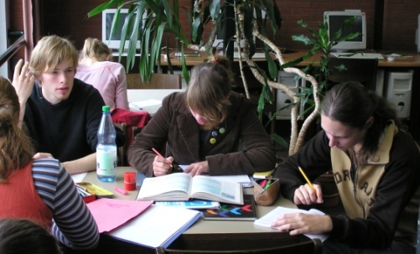
SEMINARFACH - an der IGS-Delmenhorst alternierend angebunden an die Schwerpunktfächer
Ziel: selbstständiges Lernen und wissenschafts-propädeutisches Arbeiten
in einem Kurshalbjahr Facharbeit, deren Thema (abgeleitet aus dem Vorhaben) der Kursleiter bzw. die Kursleiterin des Seminarfachs stellt;
Begleitung der Vorhaben, ggf. Vorbereitung der Besonderen Lernleistung in der Abiturprüfung
vier Halbjahre (2 stündig)
2 Kurse müssen in die Gesamtqualifikation eingebracht werden.

Slide 15
Schulabschlüsse in der gymnasialen Oberstufe Fachhochschulreife Das Zeugnis über die Fachhochschulreife wird von der Schule ausgestellt. Es umfasst einen schulischen Teil, der in der Qualifikationsphase zu erbringen ist und einen berufsbezogen Teil, einem mindestens einjährigen Praktikum, bzw. freiwilligem sozialen Jahr und berechtigt zum Studium jeder Fachrichtung (keine berufsbezogene Einschlägigkeit!).

Slide 16
Fachhochschulreife schulischer Teil
Leistungen in zwei aufeinanderfolgenden Schulhalbjahren der Qualifikationsphase:
höchstens 1 Unterkurs in den Schwerpunktfächern
in 9 von den 11 anderen Fächern mind. 05 Punkte
insgesamt 55 Punkte in diesen 11 Fächern

Slide 17
Abiturprüfung
5 Prüfungsfächer :
4 Fächer mit schriftlicher Prüfung
(mit grundsätzlich landesweit einheitlichen Aufgaben)
1 Fach mit mündlicher Prüfung

Slide 18
Vorhaben:
ganzheitlich
praxisnah
lebendig

Slide 19
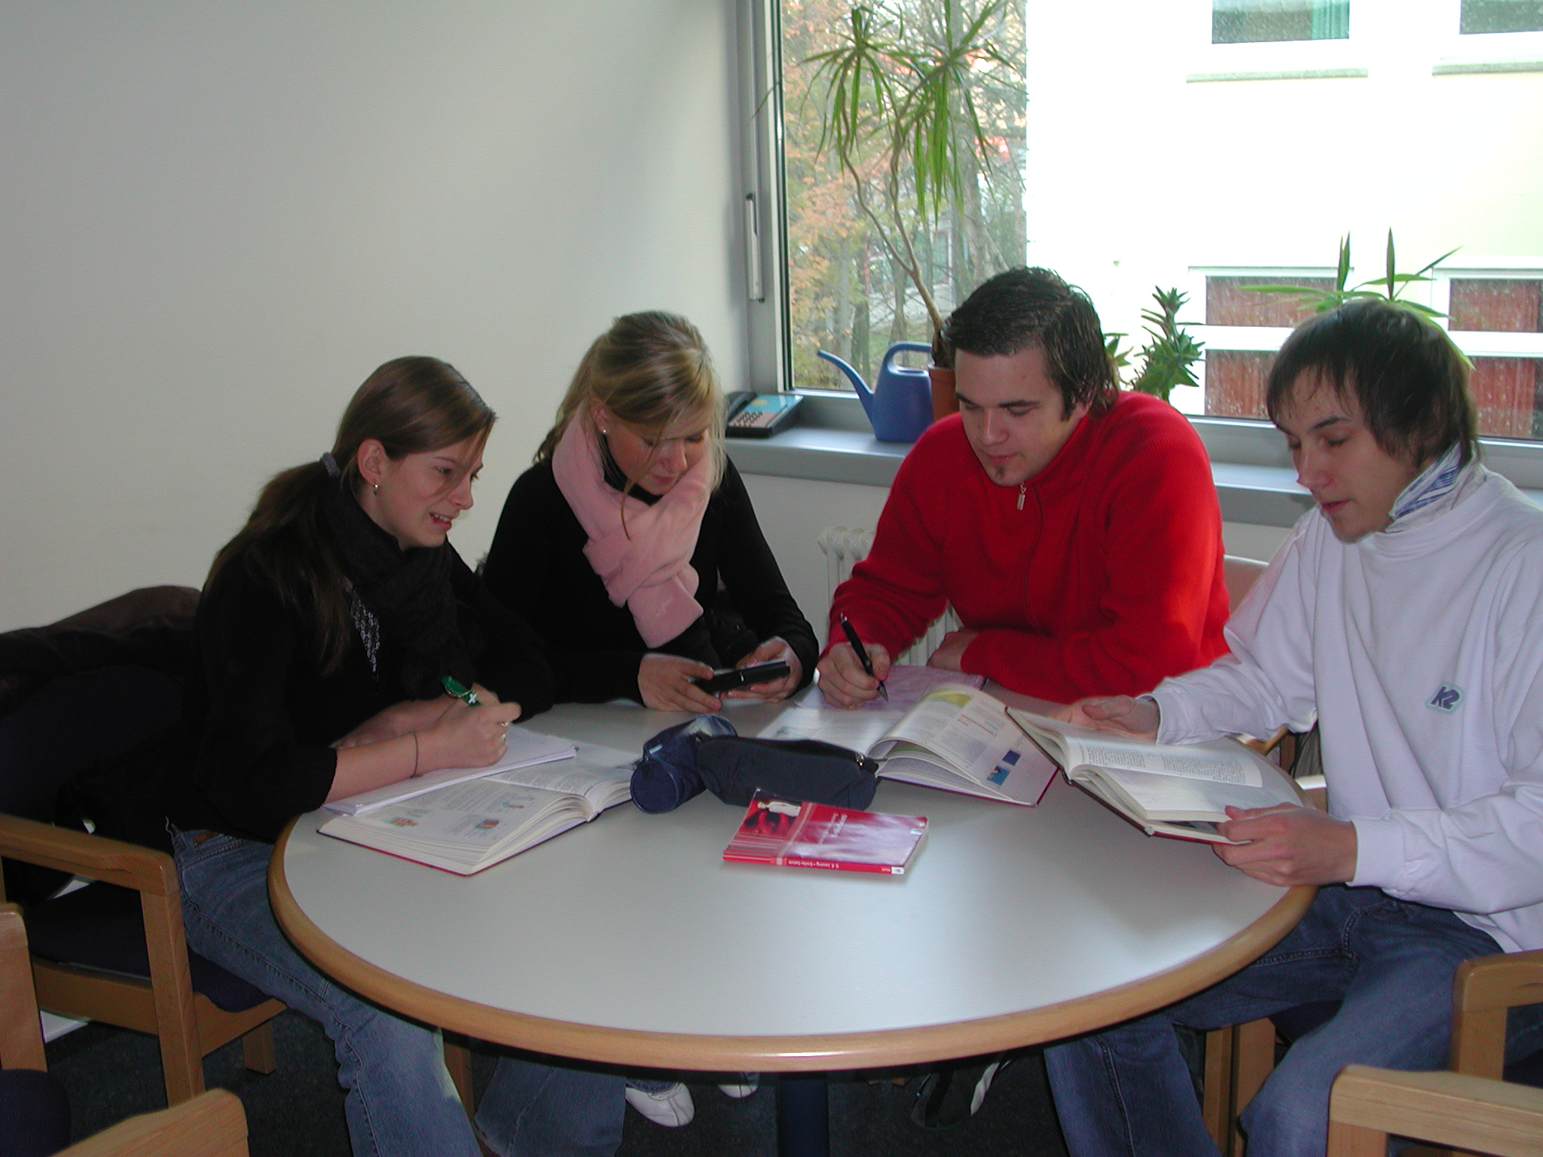

Slide 20
Für wen ?
Unser Konzept richtet sich an alle
Schülerinnen und Schüler, die den
„Erweiterten Sekundarabschluss I“
erworben haben und an
n e u e n F o r m e n des Lernens interessiert sind.

Slide 21
IGS DELMENHORST
-gymnasiale Oberstufe-
J. Heintze, Oberstufenleiter
Tel. 04221-71003
www.igs-delmenhorst.de
Anmeldung bis zum 20. Februar im Sekretariat
Hospitationen – bitte vorher anmelden
Pflichtkurs für Externe:
Umgang mit dem grafikfähigen Taschenrechner

